Slide 1
Kıyıcı devreler ; AC ve DC kıyıcılar
NET 205 GÜÇ ELEKTRONİĞİ
Öğr. Gör. Taner DİNDAR

Slide 2
AC KIYICILAR
PWM(Pulse-width modulation): Darbe genişlik modülasyonu, üretilecek olan darbelerin, genişliklerini kontrol ederek, çıkışta üretilmek istenen analog elektriksel değerin veya sinyalin elde edilmesi tekniğidir[1].

Slide 3
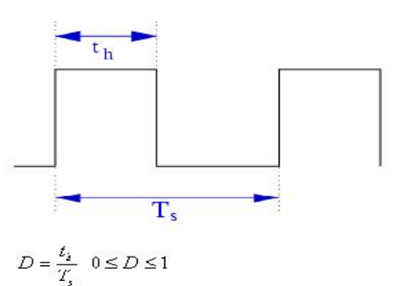
AC KIYICILAR
D(duty cycle) şeklinde göstirilir ve th zamanlı işaretin periyodu olan Ts zamanına bölünmesi olarak tanımlanır[1].
Şekil 1. PWM gösterilişi[1]

Slide 4
AC KIYICILAR
Değişik çalışma oranları(D) en basit olarak, bir doğru geriliminin testere dişi bir dalgayla karşılaştırılması ile elde edilir[1].

Slide 5
AC KIYICILAR
Şekil 1. PWM testere dişi dalga karşılaştırma gösterilişi[1]

Slide 6
AC KIYICILAR
PWM elektrik ve elektronikte birçok alanda, farklı amaçlar için kullanılmaktadır. PWM tekniği , telekomünikasyonda , motor sürücülerinde, güç devrelerinde, kodlama ve kod çözme tekniklerinde , güç, voltaj düzenleyicilerde, ses üreteçlerinde veya yükselteçler gibi çeşitli uygulama alanlarında kullanılmaktadır[1].

Slide 7
AC KIYICILAR
Sabit frekanslı ve sabit genlikli ac bir gerilimden, sabit frekanslı ve efektif değeri farklı bir ac gerilim elde etmek için oluşturulan güç elektroniği devrelerine Alternatif Akım (AA) ayarlayıcıları denir. Bu işlevi yapan devrelere Alternatif Akım Kıyıcısı da denir. Genellikle birbirlerine ters paralel bağlanmış iki tristörden oluşurlar[1].

Slide 8
AC KIYICILAR
AC kıyıcıları genelde[1];
1- Üniversal motorların yol verme ve hız denetiminde,
2- Statik kompanzasyon sistemlerinde
3- Elektrikle ısıtmada,
4- Elektrikle eritmede (ark ocakları),
5- Lamba karartma devrelerinde(Dimmer),
6- Transformatörlerde çıkış ucunun değiştirilmesinde yaygın olarak kullanılır.

Slide 9
AC KIYICILAR
Ac kıyıcıların en belirgin olumsuz tarafları[1]:
Bolca Harmonik İçermeleri
Hassas Kontrol İmkanı Sağlayamamaları (Kaliteli Üretimde Kullanılamamaları)

Slide 10
KAYNAKLAR
[1] http://320volt.com/wp-content/uploads/2009/11/pwm-ac-kiyicilar.pdf (Erişim tar: 22.11.2017)

Slide 11
DİNLEDİĞİNİZ İÇİN TEŞEKKÜRLER…
(1791 - 1867)

